Slide 1
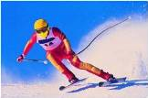
Государственное бюджетное образовательное учреждение среднего профессионального образования «Санкт-Петербургское училище олимпийского резерва №2 (техникум)»
Питленко Галина Георгиевна
Учитель и преподаватель Санкт-Петербургского училища олимпийского резерва №2

Slide 2
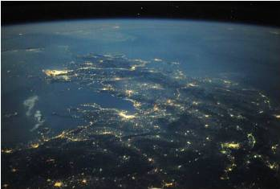
Информатика 11 класс Геоинформационные системы (ГИС) Практическая работа

Slide 3
Что такое ГИС?
Геоинформационная система (ГИС) — система сбора, хранения, анализа и графической визуализации пространственных (географических) данных и связанной с ними информацией о необходимых объектах.
ГИС включают в себя возможности cистем управления базами данных (СУБД), редакторов растровой и векторной графики и аналитических средств и применяются в картографии, геологии, метеорологии, землеустройстве, экологии, муниципальном управлении, транспорте, экономике, обороне и многих других областях.

Slide 4
Чем отличается ГИС от обычных бумажных карт?
ГИС – это среда, которая связывает географическую информацию (где что находится) с описательной (что собой это представляет). В отличие от обычных бумажных карт (даже отсканированных), на которых «что вы видите, то и получите», ГИС предоставляет в ваше распоряжение множество слоев разнообразной общегеографической и тематической информации.

Slide 5
Геоинформационные системы в Интернете (ГИС) Практическая работа
1. Результаты работы оформить в виде презентации «Моя Земля – мой дом». Не менее 10 слайдов.
2. Заглавный слайд презентации содержит полное наименование училища, тему, ФИО автора.
3. Скриншоты обрезать в Word. Вставить в презентацию. Сделать заголовки к каждому скриншоту.
4. Оформить презентацию- выбрать стиль оформления, цвета. Дополнительно:
Вставить звуковое сопровождение, анимацию и др. эффекты.

Slide 6
2 ГИС Санкт-Петербург
1. Используя гиперссылку, перейти к 2 ГИС Санкт Петербург.
2. Открыть ГИС в режиме online (Версия для компьютера, online версия, Перейти прямо сейчас)
3. Найти на карте организацию по вашему выбору, сделать скриншот.
4. Скриншот обрезать и сохранить в папке «Скриншоты ФИО»
5. Найти на карте ваше училище, также сделать скриншот и поместить в эту же папку.

Slide 7
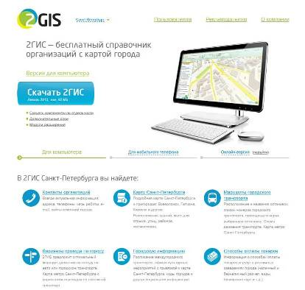
2 ГИС Санкт - Петербург
http://spb.2gis.ru/

Slide 8
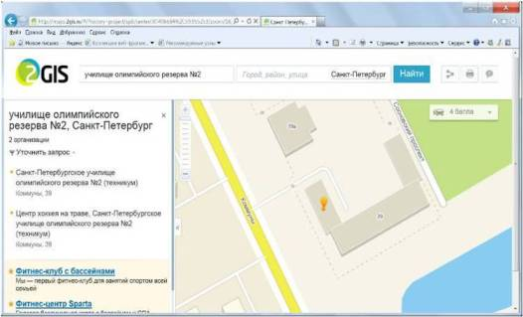
Училище Олимпийского резерва №2

Slide 9
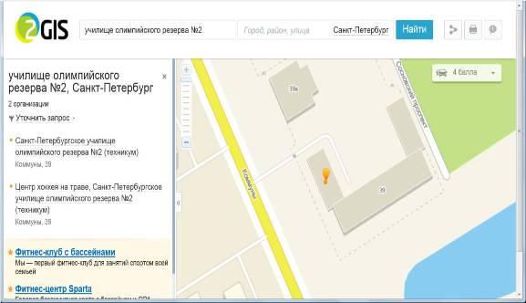
Скриншот с обработкой в Word (обрезка)

Slide 10
Карты Яндекс
1. Проложить маршрут от Санкт-Петербурга до Москвы. Сделать скриншот.
2. Сделать скриншот панорамы Красной площади.
3. Проложить маршрут транспортом до училища, посмотреть панораму училища. Сделать скриншот.
Все скриншоты хранить в папке «Скриншоты ФИО»
.

Slide 11
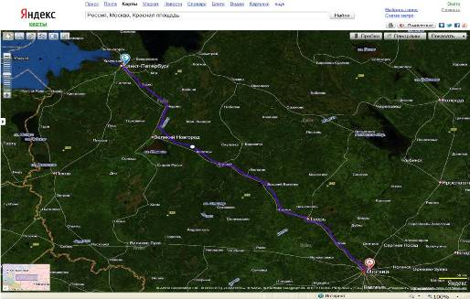
Маршрут от Санкт-Петербурга до Москвы

Slide 12
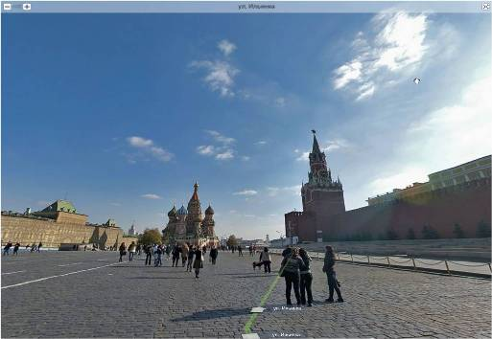
Панорама Красной площади

Slide 13
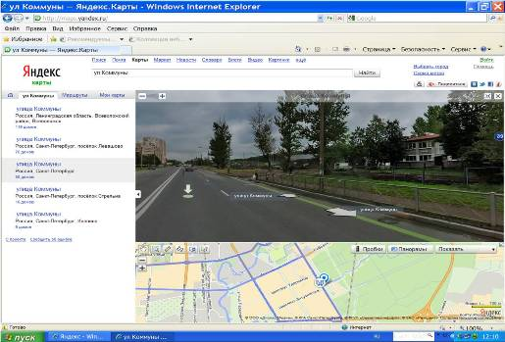
Скриншот панорамы училища

Slide 14
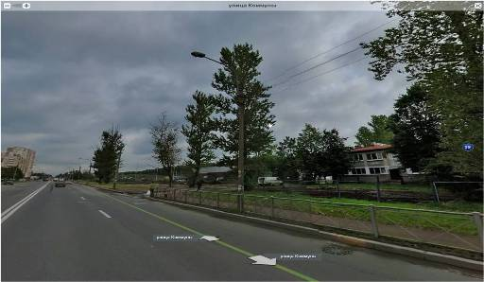
Панорама ул. Коммуны (полноэкранный режим)

Slide 15
Карты Рамблер
1. Проложить маршрут от своего дома до училища. Скриншот
2. Выбрать памятник архитектуры в одном из городов России. Сделать скриншот.
Все скриншоты хранить в папке «Скриншоты ФИО»
.

Slide 16
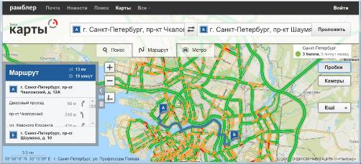
Маршрут между двумя точками на карте Санкт-Петербурга.

Slide 17
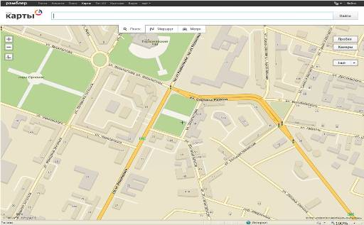
Памятник Петру 1 в Воронеже

Slide 18
Карты Гугл
1. Проложить пеший маршрут от метро Ладожская до училища или маршрут от своего дома до училища. Скриншот
2. Сделайте снимок выбранного маршрута со спутника.
3. Сделать скриншот погоды в регионе.
Все скриншоты хранить в папке «Скриншоты ФИО»
.

Slide 19
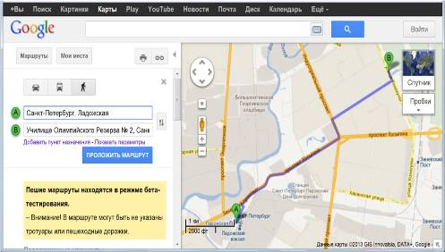
Пеший маршрут от м. Ладожская до училища

Slide 20
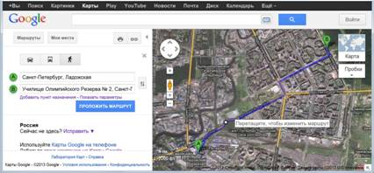
Пеший маршрут от м. Ладожская до училища – снимок со спутника

Slide 21
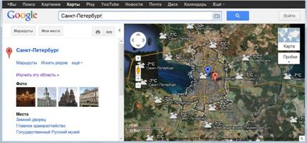
Погода в Ленинградской области

Slide 22
Геоинформационные системы (ГИС)

Slide 23
Оформление практической работы
Дополнительно:
Геоинформационная система Санкт-Петербурга http://rgis.spb.ru/ – работа со слоями ( по выбору). Скриншоты
Результаты работы оформить в виде презентации «Моя Земля – мой дом». Не менее 10 слайдов.
Дополнительно:
Вставить звуковое сопровождение, анимацию и др. эффекты.

